Slide 1
디지털 시스템 및 실험 - Chapter 14. 고급 셸 사용법
6조
박현진 (조장)
김동규 고태헌 이희진 김현욱
박민연 박수환 신재우 이상후
1/ 19

Slide 2
목차
셸 이력 관리 매커니즘
이력 관리 기능을 사용해 입력 횟수 줄이기
명령어 앨리어스
몇 가지 강력한 앨리어스들
사용자 환경에 맞게 프롬포트를 설정하기
2/ 19

Slide 3
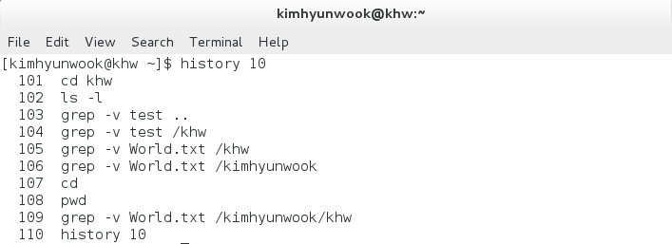
1. 셸 이력 관리 매커니즘 ( 1 / 2 )
- 아무리 긴 명령어라도 번호만 알면 쉽게 실행할 수 있다.
- 셸은 여러 개의 로그인 세션에 걸쳐 사용된 명령어들을 1씩 증가된 번호와
함께 기억해 둔다.
- history 자체가 앨리어스 이므로 자주 쓰는 명령어 목록에 history가 나타난다.
3/ 19

Slide 4
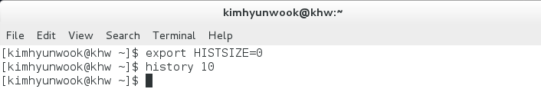
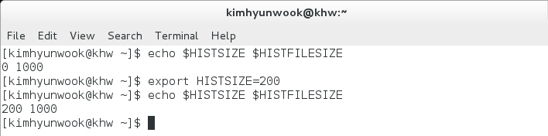
1. 셸 이력 관리 매커니즘 ( 2 / 2 )
- 만일 HISTSIZE가 0으로 되어있을 때 이력 리스트에는 어떠한 값도 남아있지 않는다.
- 따라서 bash의 이력 관리 리스트의 크기를 사용자가 원하는 값으로 지정할 수 있다.
- 로그아웃 했다가 로그인을 하여도 HISTFILESIZE 크기는 변하지 않으므로 유용하게 쓰인다.
4/ 19

Slide 5
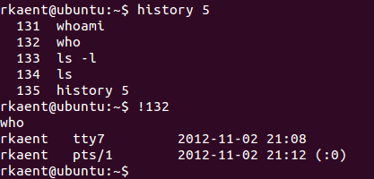
2. 이력 관리 기능을 사용해 입력 횟수 줄이기 ( 1 / 4 )
- 명령어의 번호를 사용하여 명령 실행
$ history [숫자] : 실행했던 명령어의 기록을 보여준다. 실행한 명령어 번호와 입력한 내용을 출력한다.
$ ![명령어 번호] : 명령어를 직접입력하는 대신 ![명령어 번호]를 입력하여 기존 입력을 대체 할 수 있다.
5/ 19

Slide 6
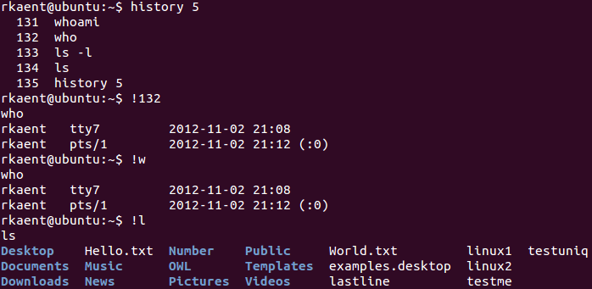
2. 이력 관리 기능을 사용해 입력 횟수 줄이기 ( 2 / 4 )
- 명령어의 첫 글자 몇개를 사용하여 명령 실행
$ !w 를 실행하면 w으로 시작하는 명령어 중 가장 최근 명령어가 실행 된다.
$ !wh 또는 $ !who도 사용 가능.
6/ 19

Slide 7
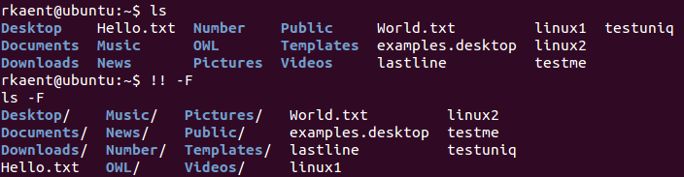
2. 이력 관리 기능을 사용해 입력 횟수 줄이기 ( 3 / 4 )
- 명령 편집 기능을 사용하여 명령 실행
- 이력 관리 명령어들
명령어 | 기능
!! | 이전 명령어를 반복한다
!$ | 이전 명령어의 마지막 단어를 반복한다
!* | 이전 명령어의 첫 번째 단어를 제외한 모든 것을 반복한다
^a^b | 이전 명령어의 a를 b로 대체한다
!n | 이력 관리 리스트의 n번 명령어를 반복한다
7/ 19

Slide 8
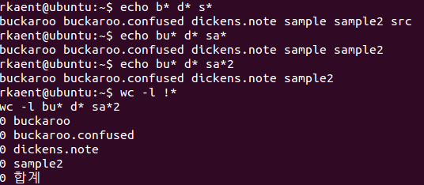
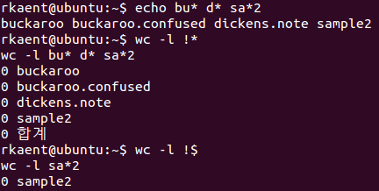
2. 이력 관리 기능을 사용해 입력 횟수 줄이기 ( 4 / 4 )
- 명령 편집 기능을 사용하여 명령 실행
$ !* : 이전 명령어의
첫 번째 단어를 제외한
모든 것을 반복
$ !$ : 이전 명령어의
마지막 단어를 반복
8/ 19

Slide 9
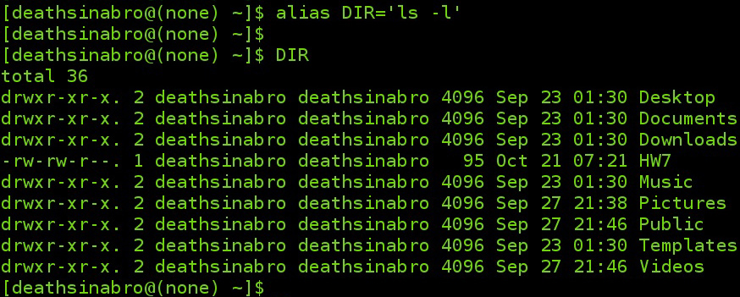
3. 명령어 앨리어스 ( 1 / 3 )
명령어 앨리어스 (별칭) 새로운 명령어를 간단히 정의 할 수 있고, 기존의 명령어들을 다시 정의하여 특정한 옵션이 언제나 사용되도록 할 수 있다.
$ alias [정의할 명령어]=‘실행할 명령어’
원하는 단축 명령이 없으면 새로 생성한다.
9/ 19

Slide 10
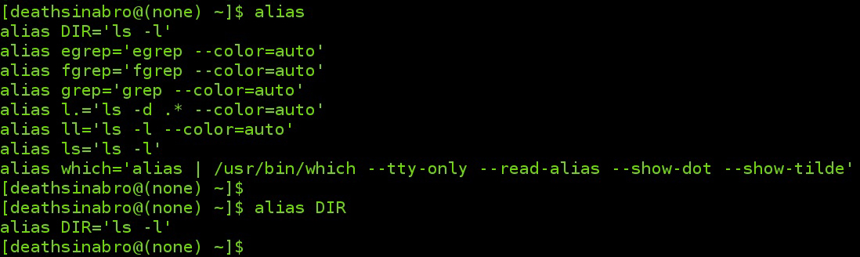
3. 명령어 앨리어스 ( 2 / 3 )
- $ alias
alias를 입력하면 alias에 등록된 명령어 전부를 출력한다.
10/ 19

Slide 11
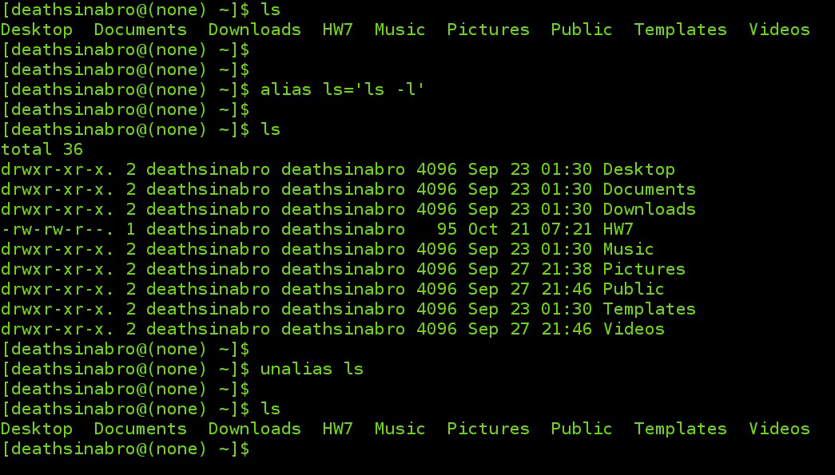
3. 명령어 앨리어스 ( 3 / 3 )
- $ alias [정의한 명령어] / $ unalias [정의한 명령어]
alias [정의한 명령어]를 입력하면 지정한 명령어가 출력되고
unalias [정의한 명령어]를 입력하면 alias에 등록된 해당 명령어를 삭제한다.
11/ 19

Slide 12
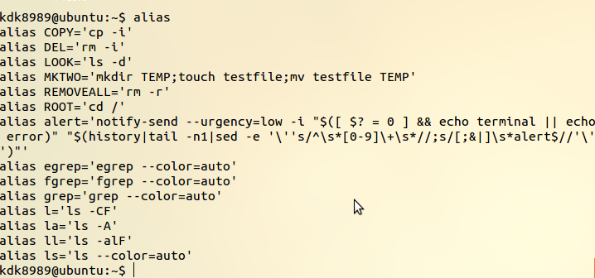
4. 몇 가지 강력한 앨리어스들 ( 1 / 5 )
사용자가 지정한 앨리어스
Linux에 지정된 앨리어스
셸은 앨리어스를 알파벳순으로 정렬하며
어떤 순서로 정의했는가는 고려하지 않는다
12/ 19

Slide 13
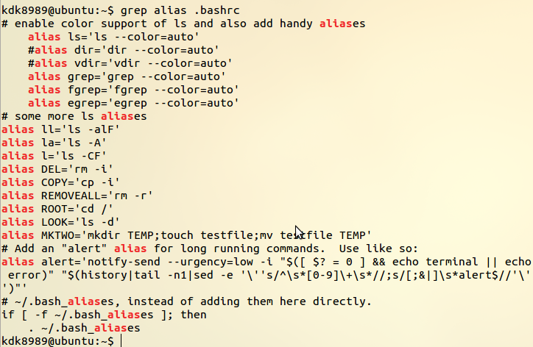
4. 몇 가지 강력한 앨리어스들 ( 2 / 5 )
앨리어스는 터미널 종료시 초기화 되므로 이후 사용에 유효화 하기 위해선 .bashrc 파일에 추가해야 한다 (vi 편집기 사용)
.bashrc 파일 내의 앨리어스 목록
vi 편집기를 통해 원하는
앨리어스를 저장
13/ 19

Slide 14
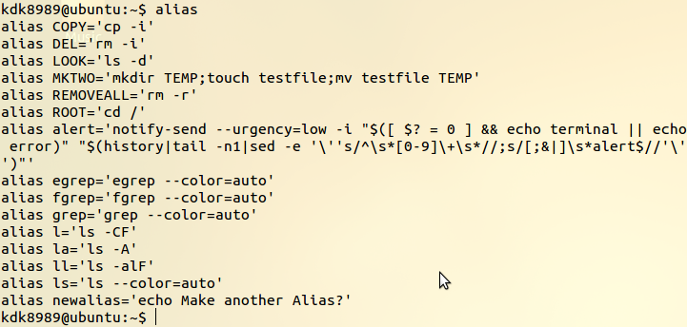

4. 몇 가지 강력한 앨리어스들 ( 3 / 5 )
- 경고형 앨리어스를 생성해 앨리어스의 명령어 실수를 방지한다.
실행하고자 하는 앨리어스의 이름이 newalias 일 때앨리어스를 추가할지 묻는 스트링을 출력
사용자는 새로운 무언가를 만들어 낼 때
흔이 new--- 식으로 하는 경우가 많다.
이로 인한 명령어 덮어씌움 및 실행하고자 하는
앨리어스에 대한 실수를 줄이기 위해
경고형 앨리어스를 생성해 두는 것이 좋다.
14/ 19

Slide 15
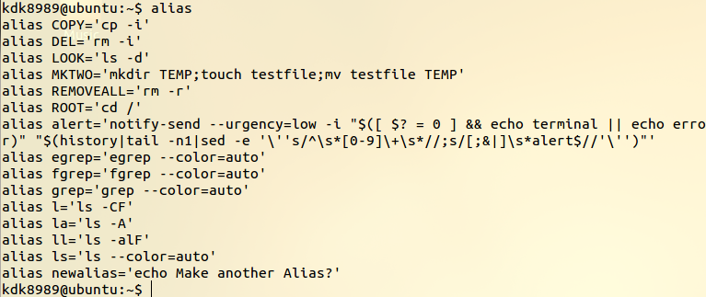
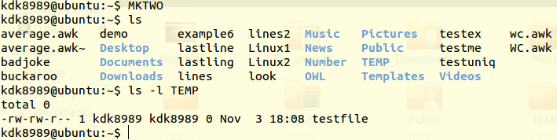
4. 몇 가지 강력한 앨리어스들 ( 4 / 5 )
- 세미콜론(;)을 이용해 명령어 여러 개를 수행할 수 있다.
1. mkdir TEMP : TEMP 디렉토리 생성
2. touch testfile : testfile생성
3. mv testfile TEMP : testfile을 TEMP로 이동
15/ 19

Slide 16
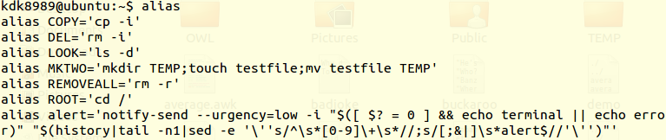
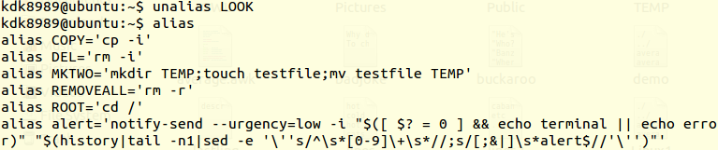
4. 몇 가지 강력한 앨리어스들 ( 5 / 5 )
- 앨리어스 사용을 중지하고 싶을 땐 unalias
LOOK 앨리어스를 제거하자.
LOOK 앨리어스 삭제
단, .bashrc 파일에 저장된 앨리어스의 경우 unalias 하더라도
터미널 재실행시 사용이 가능하다.
16/ 19

Slide 17

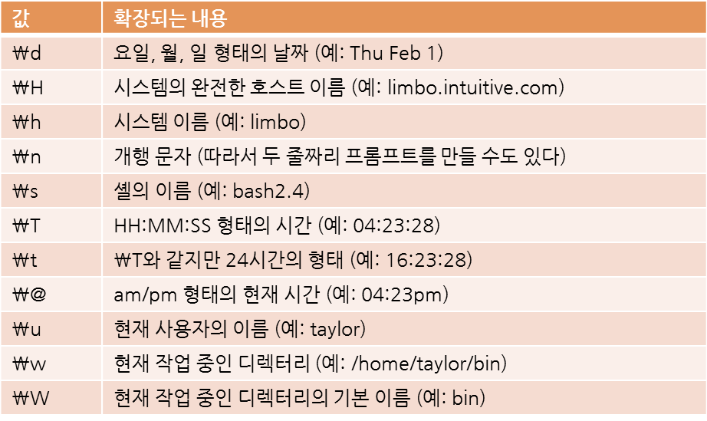
5. 사용자 환경에 맞게 프롬프트를 설정하기 ( 1 / 2 )
프롬프트 모양 변경 지금까지는 $ 프롬프트를 사용. PS1=“Value” 형태로 사용자가 원하는 프롬프트로 바꿀 수 있다.
시스템의 프롬프트를 위한 특별한 값들
17/ 19

Slide 18

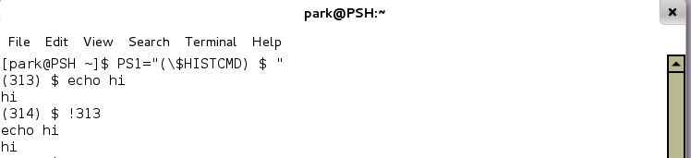
5. 사용자 환경에 맞게 프롬프트를 설정하기 ( 2 / 2 )
프롬프트를 위한 특별한 값들을 이용해서 기존의 프롬프트로도 바꿀 수 있다.
명령어 번호를 나타내는 프롬프트 현재 명령어 번호는 HISTCMD에 기록
명령어 번호가 프롬프트의 일부로 나타나면 이전에 실행했던 명령어 사용이 편리하다.
!313과 같이 ‘!’ 와 명령어 번호를 사용하면 313의 명령을 다시 시작할 수 있다.
18/ 19

Slide 19
감사합니다.
Q & A
19/ 19

